Slide 1

Clique para adicionar texto

Slide 2

Sumário
Apresentação grupo
Apresentação projeto Git
Apresentação do plano do projeto
Estruturação do Projeto
Teste prático
Fim

Slide 3
Grupo 2 integrantes
Bernardo Gonçalves
Jéssica Sabino
Mateus Reis
Samuel Pacheco
Simone Rodrigues
Matheus Albuquerque
Professor:

Slide 4
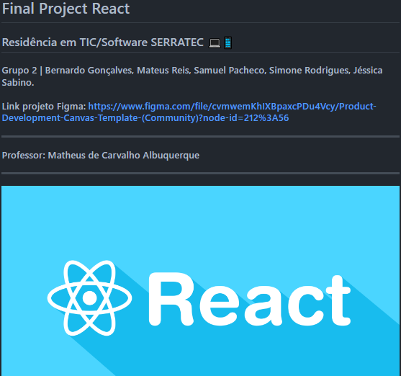
Github projeto -> https://github.com/pachecosamuel/FinalProjectReact

Slide 5
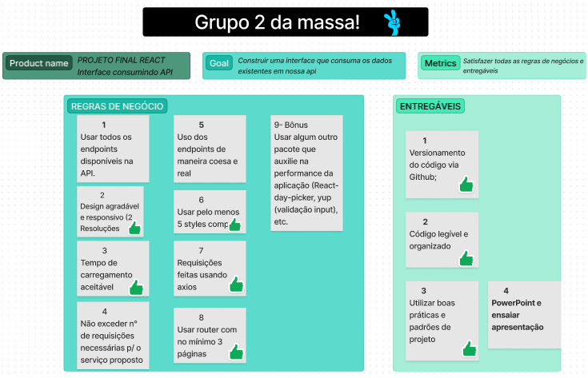
Figma para Brainstorm do projeto: encurtador.com.br/alsG3

Slide 6
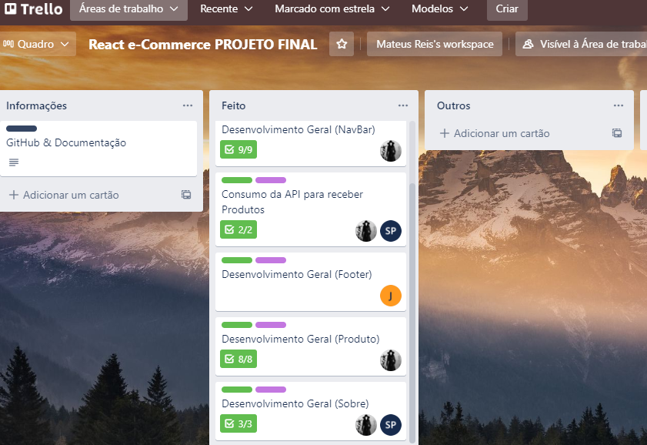
Trello para gerenciamento do projeto Link: encurtador.com.br/oAQZ5

Slide 7
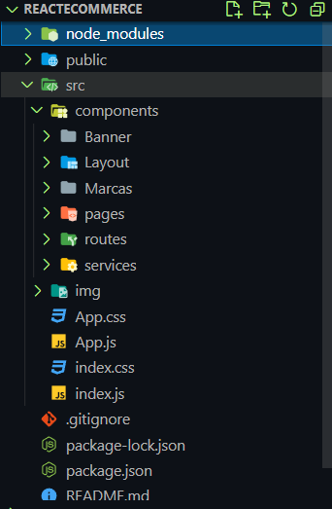
Estruturação Projeto
Decupamos a separação do nosso Projeto React seguindo os padrões de arquitetura recomendados pela documentação oficial.

Slide 8
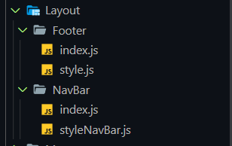


Com a criação dos componentes fragmentados por pastas e chamada os arquivos de index.js, padronizamos e facilitamos a importação e manipulação dos elementos.

Slide 9
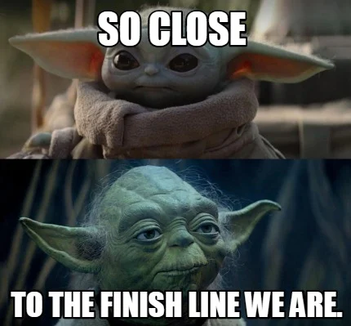
Sobrepondo a teoria, agora vamos para a parte prática no React

Slide 10

À medida que superamos cada desafio, sentimos que com fé e determinação tudo é possível acontecer.
Fim

